Slide 1

FariyTale
: virus
동화 속에 침투한 바이러스를 막아라!
동화 속 캐릭터 이용한 전략 타워 디펜스 게임

Slide 2
1
목차
게임 화면
PC 화면
모바일 화면
게임 시나리오
스토리
게임 흐름

Slide 3
1 게임 화면

Slide 4
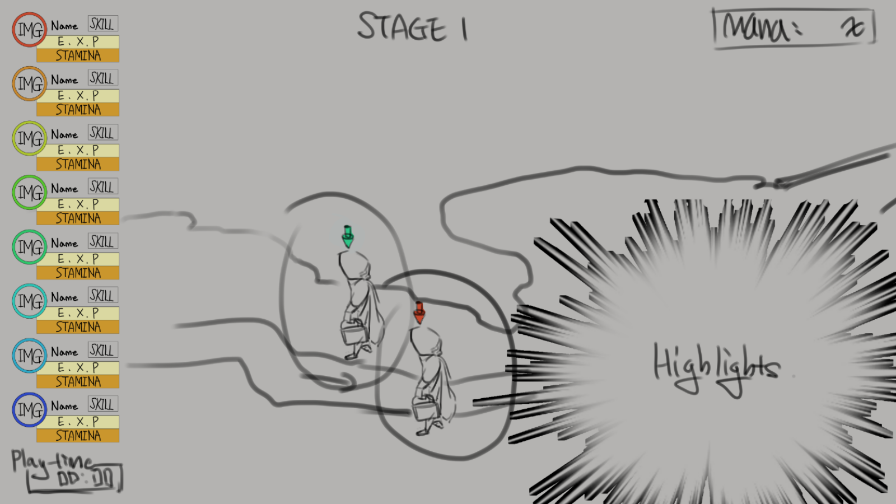
1
PC 화면
1 게임 화면
PC 화면 구성 및 UI 배치
감염도

Slide 5
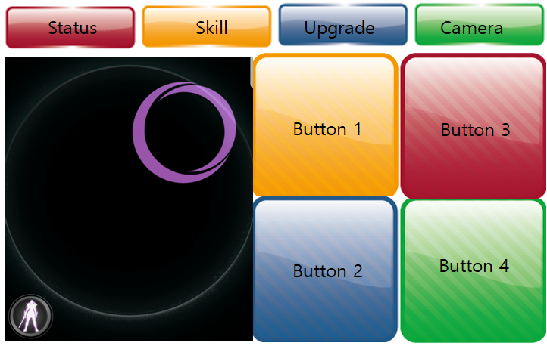
1
모바일 화면
1 게임 화면
모바일 화면 구성 및 UI 배치

Slide 6
2 게임 시나리오

Slide 7
1
스토리
2 게임 시나리오
악당 트로이는 책을 읽는 사람들의 마음을 조종하기 위해 마법 도서관의 책들을 바이러스로 감염시키고 있었다. 특히, 아이들의 순수한 마음을 빼앗기 위해 동화 책들을 먼저 바이러스에 감염시키고 있던 중, 마법 도서관 사서에게 발각 되어진다. 도서관 사서는 도서관의 책들과 아이들을 트로이로 부터 지키기 위해 동화 속으로 들어가 동화 속 인물들의 힘을 빌려 바이러스 감염을 막기 시작한다.

Slide 8
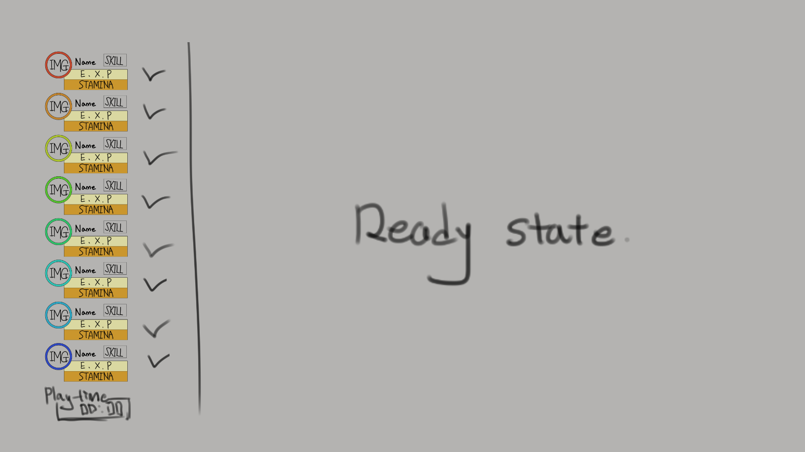
1
게임 흐름
2 게임 시나리오
게임에 접속
라운드 대기
게임 진행

Slide 9
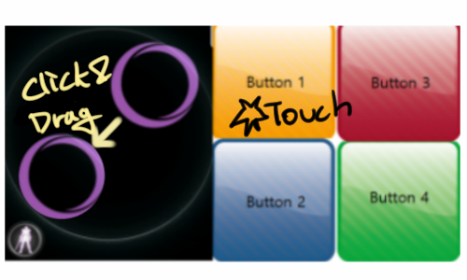
1
게임 흐름
2 게임 시나리오
플레이어마다 1개의 캐릭터 조종
캐릭터는 자동 공격
유저는 스킬 사용 및 캐릭터 이동

Slide 10
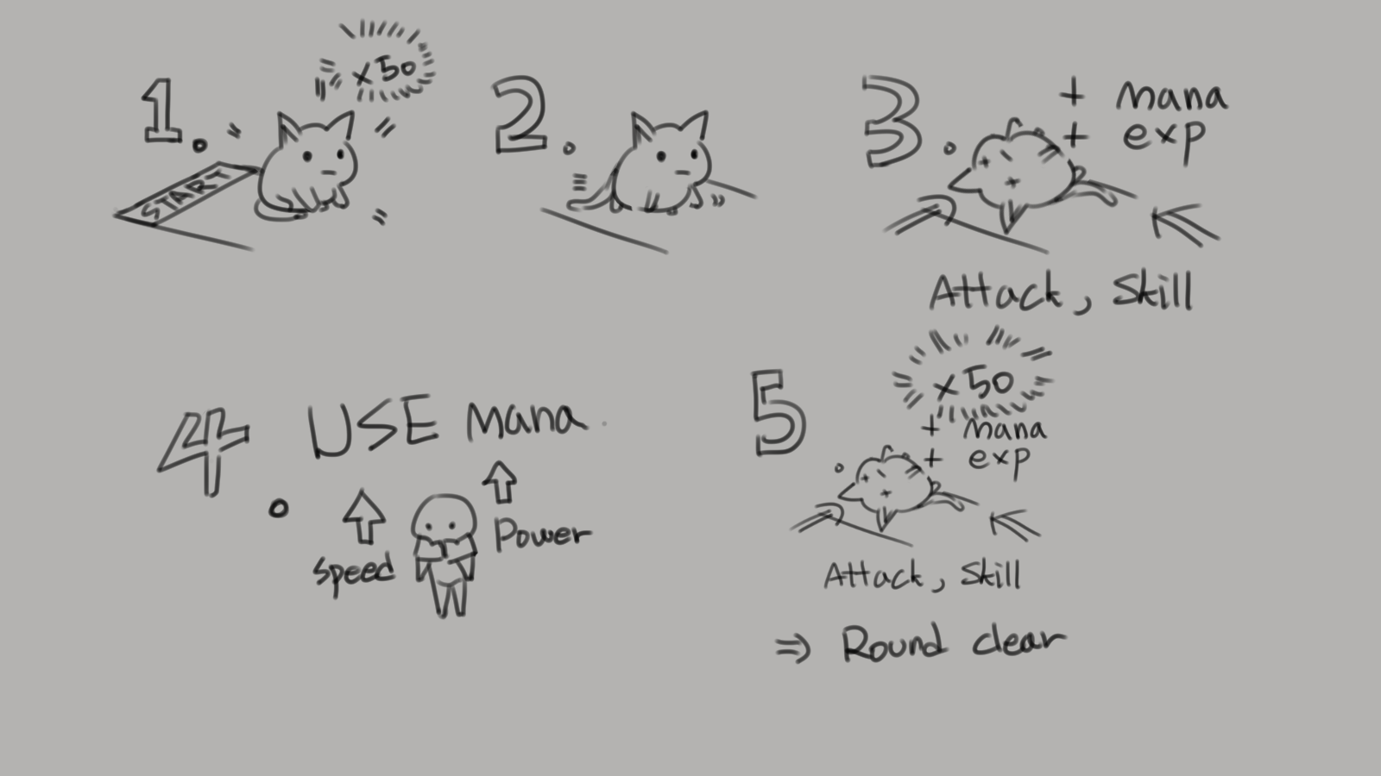
1
게임 흐름
2 게임 시나리오
몬스터 등장
길따라 이동
몬스터를 잡으면 자원+경험치 획득
자원사용
다잡으면 라운드 클리어
6. 라운드 대기
7. 반복

Slide 11
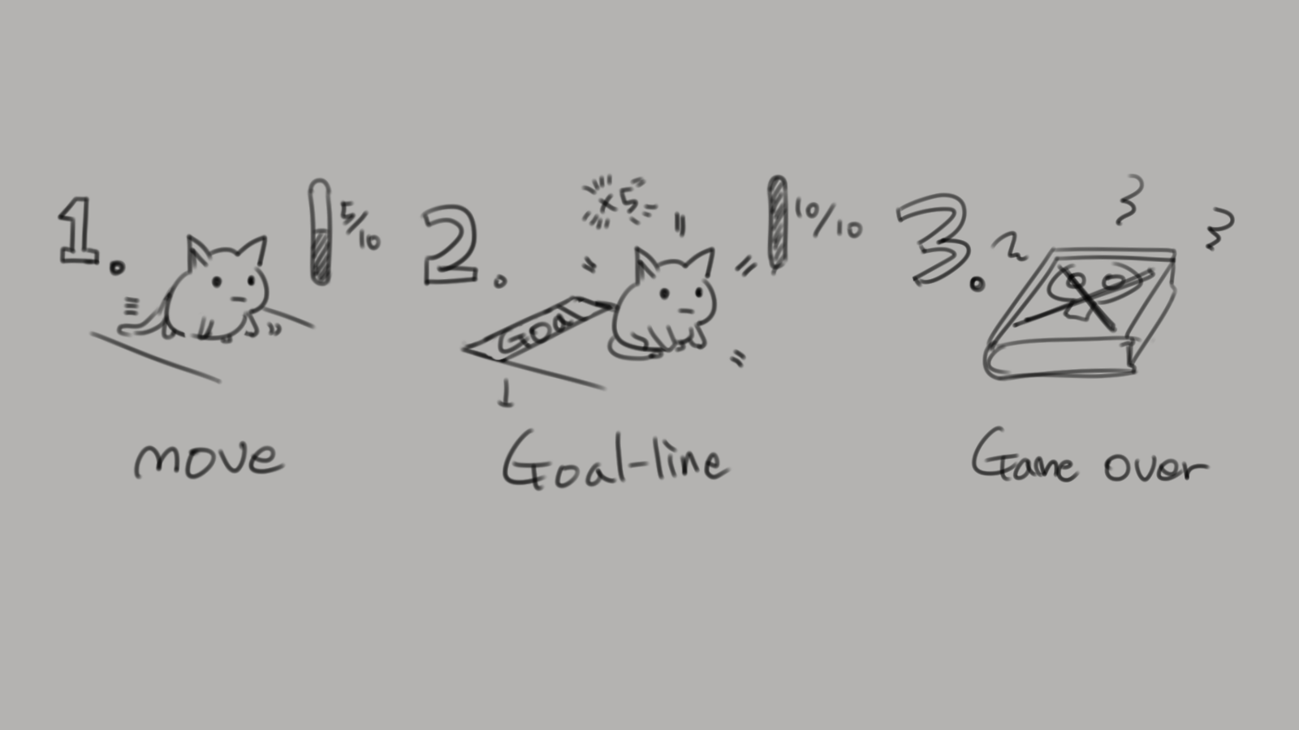
1
게임 흐름
2 게임 시나리오
몬스터가 끝에 다다를 경우 감염도 증가 .
감염도 수치 가득찰 경우 게임오버

